Slide 1
1
Mask R-CNN
Kaiming He | 24 Jan 2018
논문 구현
CloseAI팀 이상헌 박준혁 김유철 이정훈
16 May 2024
Notes:
<숫자>

Slide 2
2
목차
Object Detection
R-CNN
Fast R-CNN
Faster R-CNN
Mask R-CNN
코드 구현
Reference
QnA
16 May 2024

Slide 3
3
Object Detection
16 May 2024

Slide 4
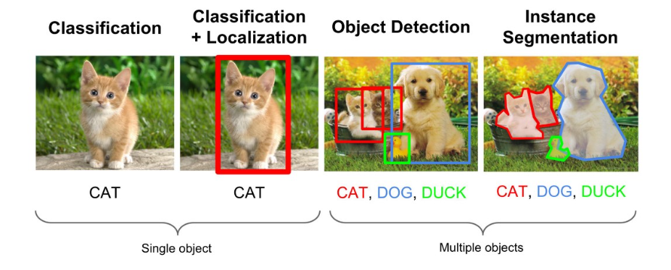
4
Object Detection
16 May 2024

Slide 5
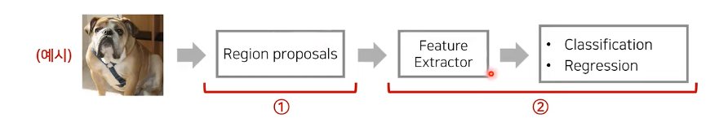
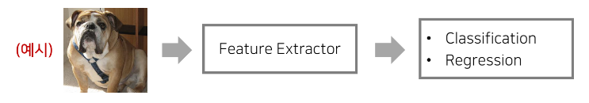
Object Detection 방식
5
1-Stage
2-Stage
1-Stage
16 May 2024

Slide 6
6
R-CNN
16 May 2024

Slide 7
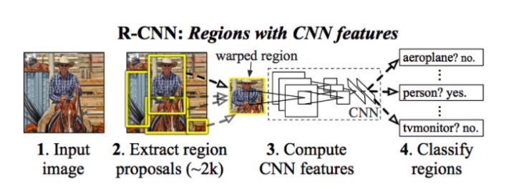
7
R-CNN Process
16 May 2024

Slide 8
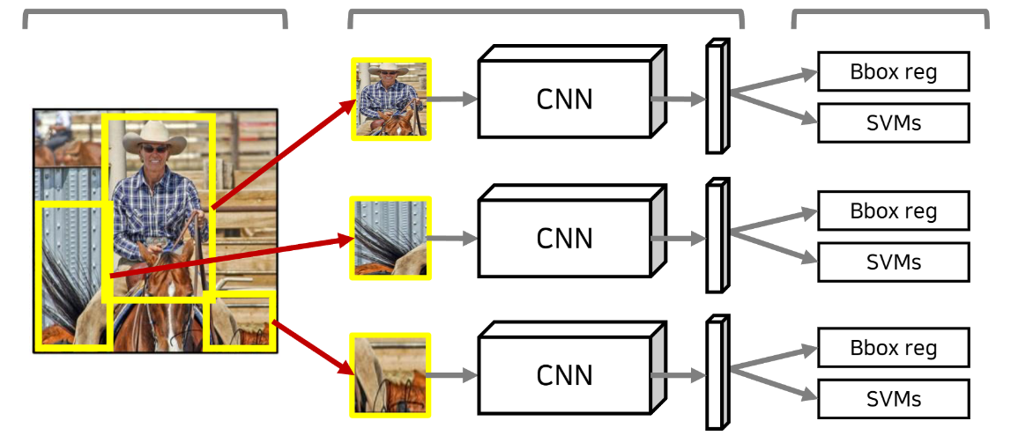
8
Selective search
CNN을 통해 특성벡터 추출
SVM + Regression
16 May 2024

Slide 9
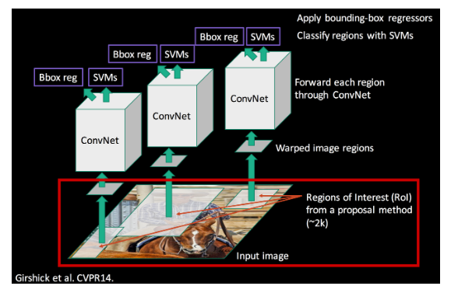
9
Region proposal(영역 제안)
물체가 있을 법한 영역
기존 모델 sliding window
Selective Search
16 May 2024

Slide 10
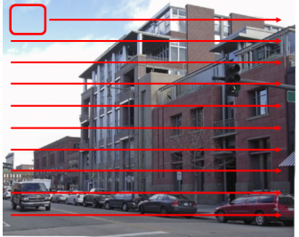
10
Sliding window
고정된 크기의 window
각 window 위치에서 CNN
느리다는 단점
16 May 2024

Slide 11
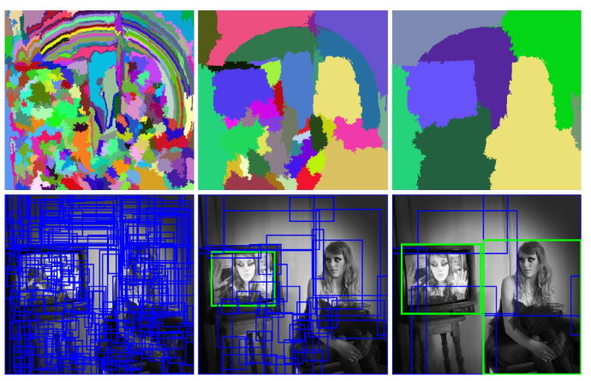
11
Selective search
초기 분할
유사 영역 병합
지역 제안
객체 검출
16 May 2024

Slide 12
12
R-CNN의 한계
cpu 기반 Selective search 많은 시간 소요
Selective search로 추출한 RoI마다 개별 CNN연산(약 2000 * CNN)
SVM, Bounding Box Regressor가 CNN과 분리
CNN이 고정되므로, SVM, Bounding Box Regressor의 결과로 CNN을 업데이트할 수 없어서 end-to-end 방식으로 학습 불가
16 May 2024

Slide 13
13
Fast R-CNN
16 May 2024

Slide 14
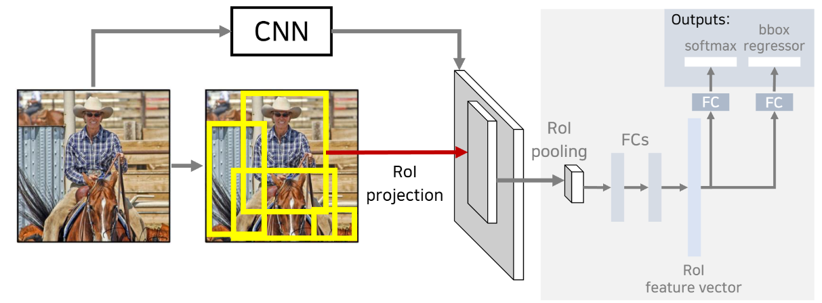
14
Fast R-CNN
16 May 2024

Slide 15
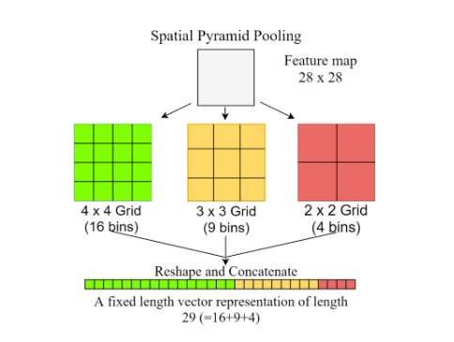
15
RoI pooling
RoI Pooling에 사용되는 알고리즘
4x4 , 2x2, 1x1의 bin들을 가진 각각의 SPP Layer을 통과 후 Concatenate(1차원 특성 벡터)
SPP (Spatial Pyramid Pooling)
16 May 2024

Slide 16
16
R-CNN과의 차이 및 한계
약 2000번의 CNN 연산을 한 번의 CNN 연산으로 바꿔 속도 향상
단일 손실 함수를 사용. Classification과 Bounding Box Regressor을 동시에 최적화
위의 이유로 end-to-end로 학습 가능
여전히 cpu 기반 selective search를 사용.
16 May 2024

Slide 17
17
Faster R-CNN
16 May 2024

Slide 18
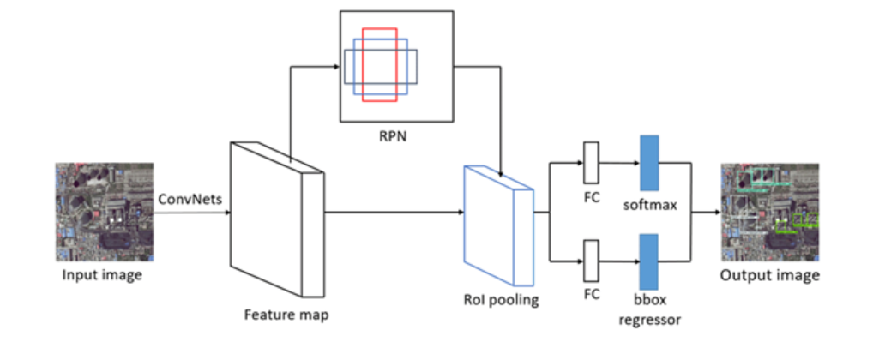
18
Faster R-CNN
16 May 2024

Slide 19
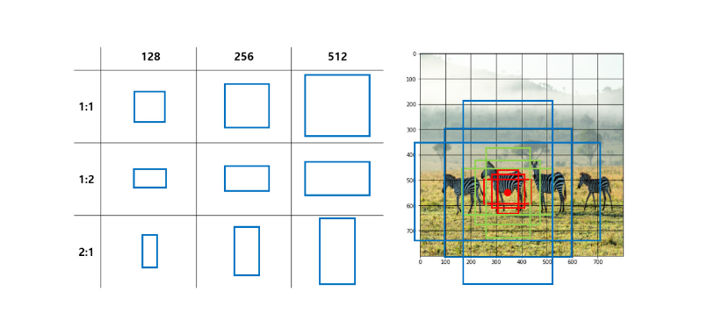
19
Faster R-CNN
3가지 scale, ratio
각 그리드마다 9개의anchor box 생성
16 May 2024

Slide 20
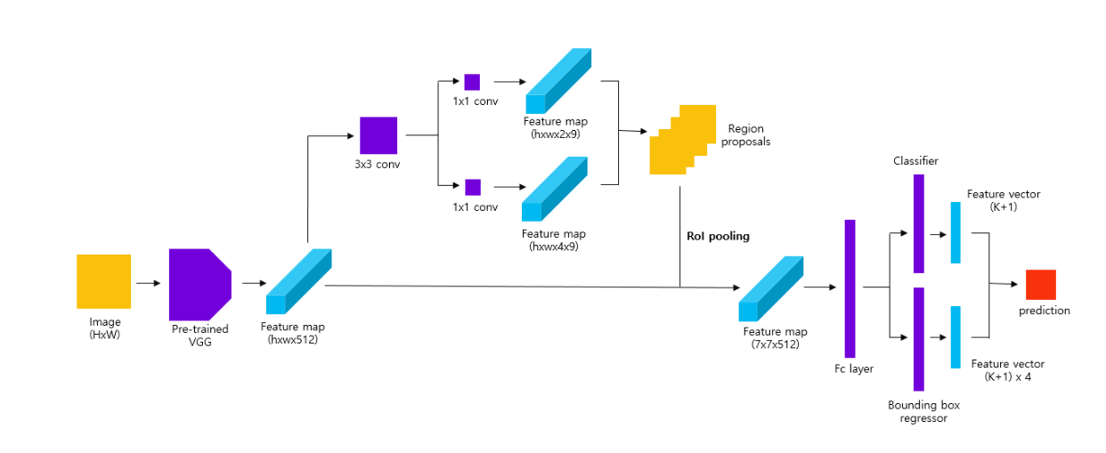
20
Faster R-CNN
16 May 2024

Slide 21
21
Fast R-CNN 차이점
Selective Search 대신 RPN을 사용하여 region proposals 생성 속도 개선
동일한 CNN 특징 맵을 공유하여 연산 자원 효율 극대화
16 May 2024

Slide 22
22
Mask R-CNN
16 May 2024

Slide 23
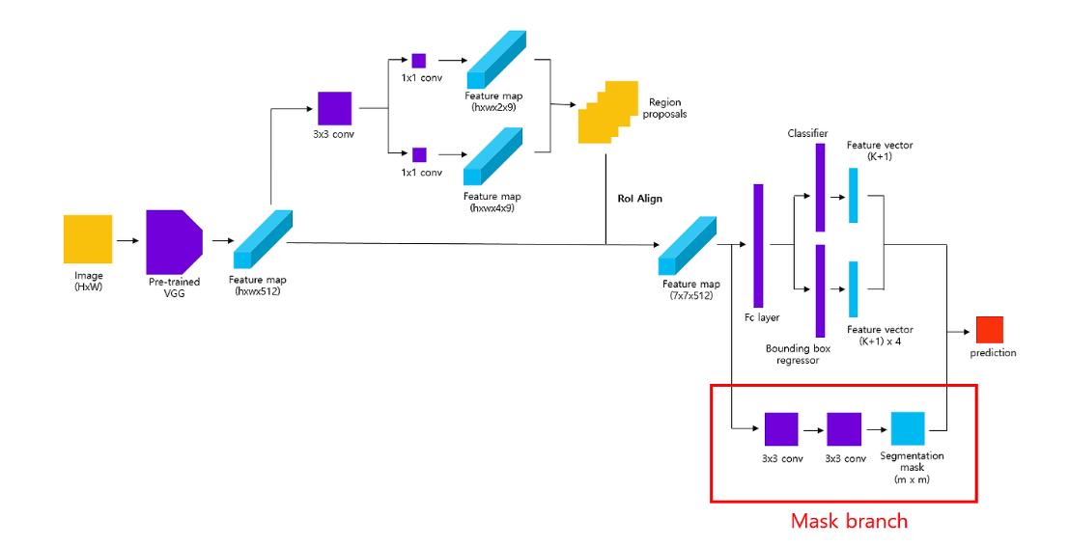
23
Mask R-CNN
RoI Pooling에서 RoI Align으로 변경
Mask branch 추가
16 May 2024

Slide 24
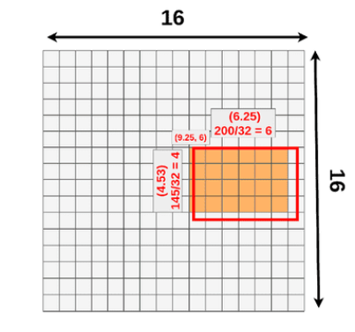
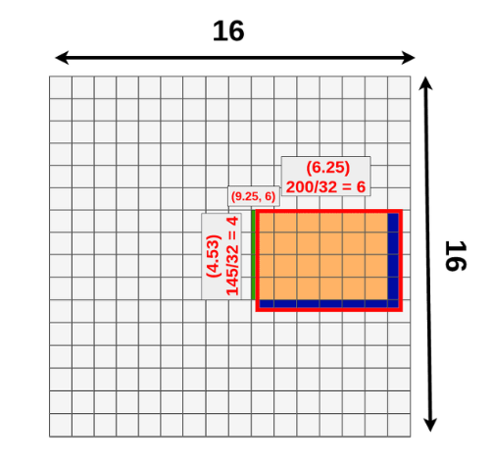
24
RoI Pooling의 문제점
Quantization(양자화) 문제
실수를 정수로 바꾸는 과정에서 데이터 소실 발생
픽셀 단위로 진행하는 segmentation에서는 부정적인 영향을 준다
16 May 2024

Slide 25
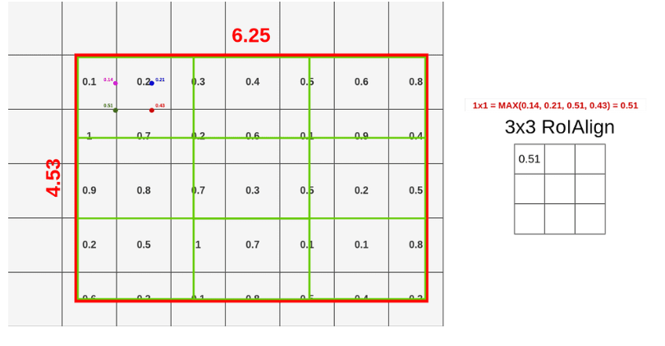
25
RoI Align
하나의 cell에 있는 4개의 sampling point에 대하여
max pooling
16 May 2024

Slide 26
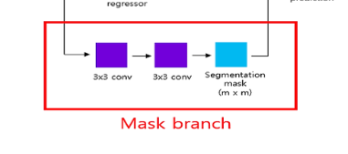
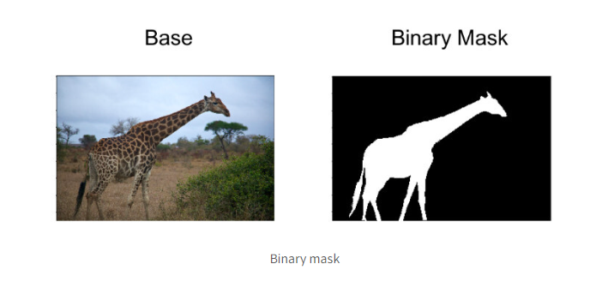
26
Mask branch
각각의 RoI에 작은 크기의 FCN이 추가된 형태
클래스 단위로 mask를 생성한 후 픽셀이 해당 클래스에 해당되는지 여부를 표시
16 May 2024

Slide 27
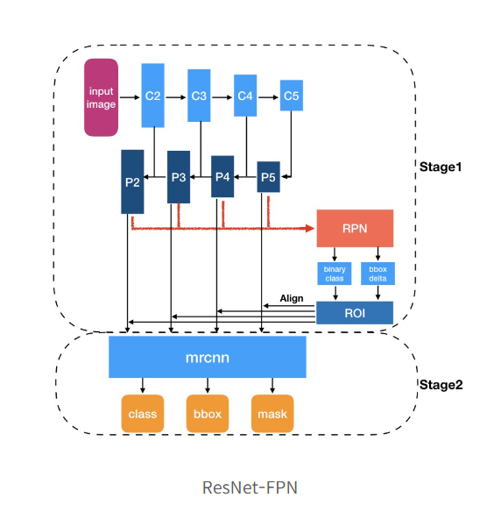
27
FPN(Feature Pyramid Network)
다중 스케일 특성(Multi-scale Features)
정확한 객체 검출 및 분할
성능 향상
16 May 2024

Slide 28
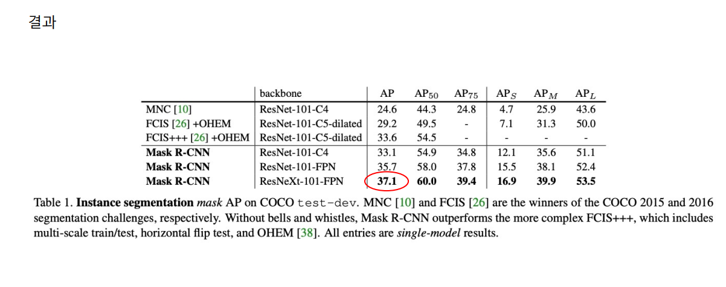
28
Mask R-CNN 결과
16 May 2024

Slide 29
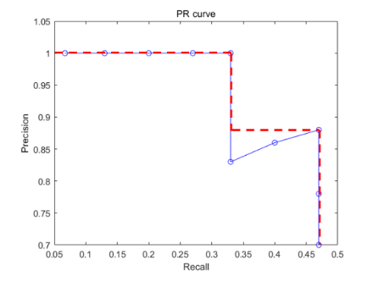
29
평가 지표
AP는 Precision-Recall 곡선 아래의 면적을 계산한 값
모델이 다양한 임계 값에서 얼마나 일관되게 높은 Precision과 Recall을 유지하는지를 평가합니다
16 May 2024

Slide 30
30
코드 구현
16 May 2024

Slide 31
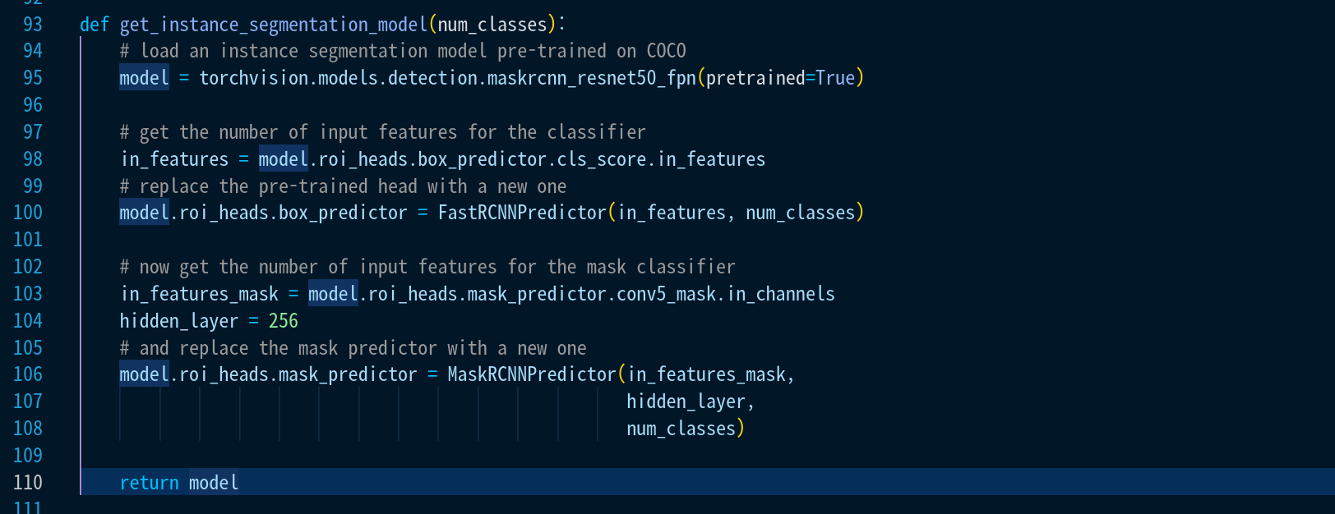
31
16 May 2024

Slide 32
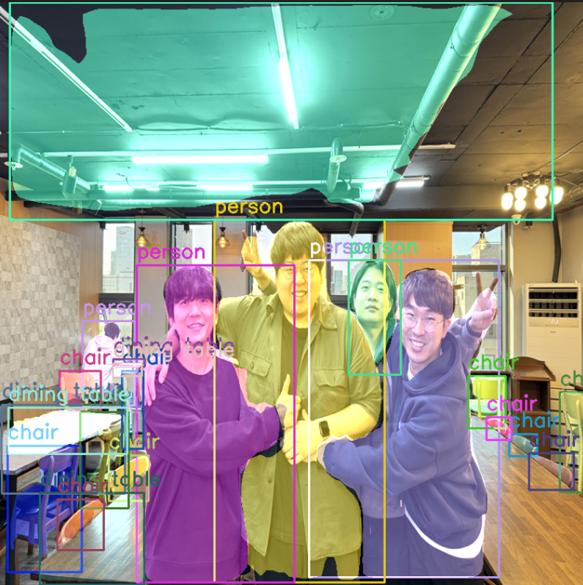
32
16 May 2024

Slide 33
33
Reference
16 May 2024

Slide 34
34
Rich feature hierarchies for accurate object detection and semantic segmentation, Ross B. Girshick, 2014
(https://arxiv.org/pdf/1311.2524.pdf)
Fast R-CNN, Ross B. Girshick, 2015
(https://arxiv.org/pdf/1504.08083.pdf)
Faster R-CNN: Towards Real-Time Object Detection with Region Proposal Networks, Shaoqing Ren, 2015
(https://arxiv.org/pdf/1506.01497.pdf)
Mask R-CNN, Kaiming He, 2017
(https://arxiv.org/pdf/1703.06870.pdf)
16 May 2024

Slide 35
35
Q&A
16 May 2024

